Slide 1
БАКАЛАВРСКАЯ РАБОТА
Тема: разработка программных средств для эмуляции работы робота-манипулятора
Работу выполнил: студент Щербаков А.А.
Руководитель: ст.преп.к.т.н. Кипяткова И.С.
Notes:
Здравствуйте уважаемые члены и председатель государственной аттестационной комиссии. Представляю Вашему вниманию выпускную квалификационную работу на тему: “Разработка программных средств эмуляции работы робота-манипулятора”.
Работу выполнил студент Щербаков А.А.
Руководитель ст.преп.к.т.н. И.С.Кипяткова

Slide 2
1. Цель и задачи работы
Цель работы: разработка программных средств для эмуляции работы роботов-манипуляторов, позволяющих упростить процесс проектирования и внедрения, а значит и снизить стоимость манипулятора и обучения персонала
Задачи дипломной работы:
анализ аналогичных программных решений;
разработка структурной схемы программных средств;
разработка архитектуры приложения эмулятора;
разработка приложения эмулятора;
тестирование приложения эмулятора.
Notes:
Целью работы является разработка программных средств для эмуляции работы роботов-манипуляторов, позволяющая упростить процесс проектирования и внедрения, а значит и снизить стоимость манипулятора и обучения персонала.
В задачи дипломной работы входит:
- анализ аналогичных программных решений, выявление преимуществ и недостатков используемых технологий;
- разработка структурной схемы программных средств;
- разработка архитектуры приложения эмулятора;
- разработка приложения эмулятора;
- тестирование приложения эмулятора.

Slide 3
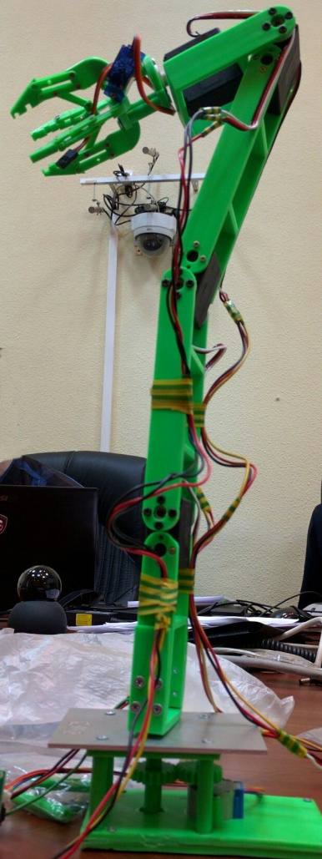
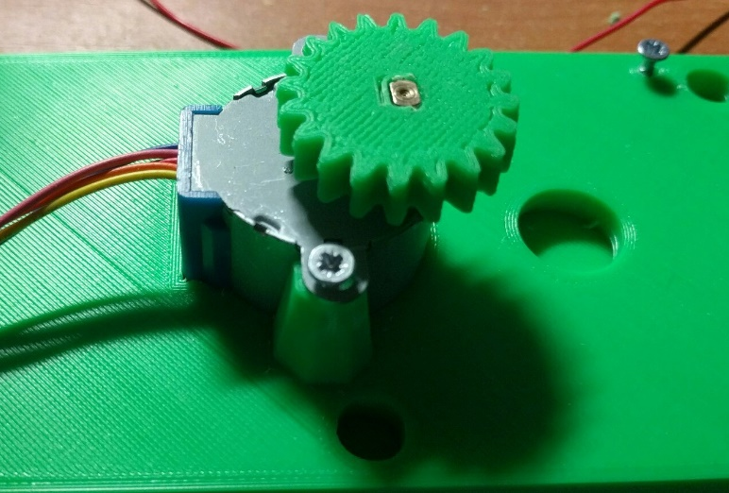
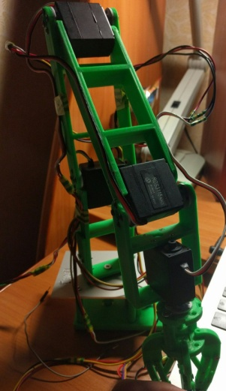
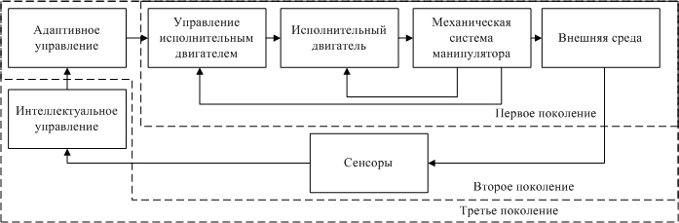
3. Объект и предмет исследования
Объект исследования: робот-манипулятор
Предмет исследования: система работы робота-манипулятор
Notes:
Объектом исследования является робот-манипулятор
Предмет исследования система работы робота-манипулятор

Slide 4
4. Актуальность исследования
Динамика изменения объёма мировых поставок промышленных манипуляторов
Notes:
Актуальность исследования объясняется темпами распространения роботов-манипуляторов. За последние 13 лет поставки роботов-манипуляторов выросли с 80 тысяч единиц в 2002 году до 240 тысяч единиц в 2015. Согласно закону спроса годовой рост поставок может быть увеличен за счёт понижения стоимости робота-манипулятора.
Обобщённо стоимость манипулятора складывается из стоимости:
разработки;
Производства;
Обучения;
и внедрения робота-манипулятора;
Разработка программных средств эмуляции работы робота-манипулятора может способствовать снижению стоимости проектирования, входящего в этапы производства а также снижению стоимости обучения персонала работе с новыми видами роботов-манипуляторов, которое входит в мероприятия по внедрению роботов-манипуляторов. Помимо выгод для производства программные средства эмуляции роботов манипуляторов могут быть использованы в образовании и медицине.

Slide 5
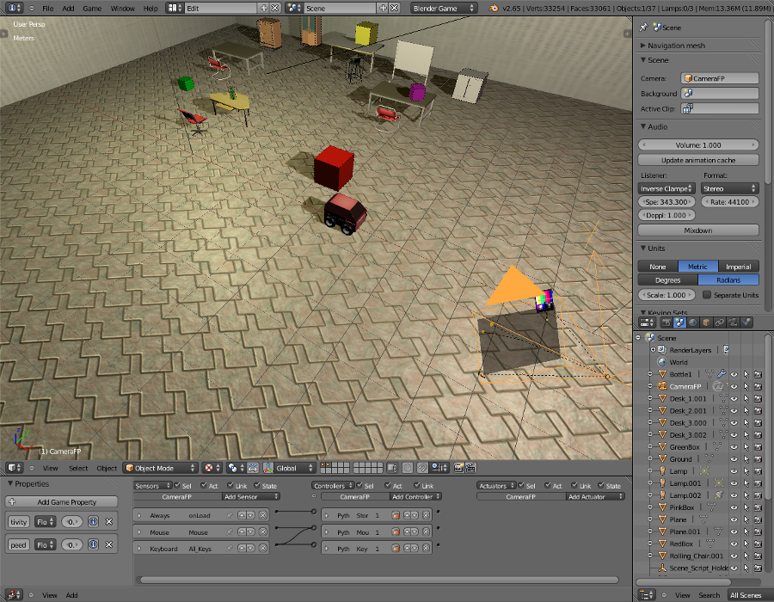
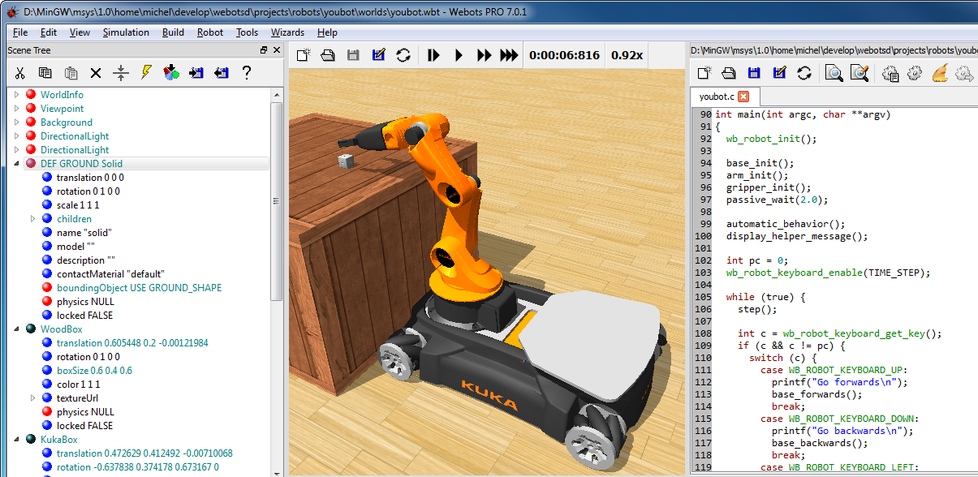
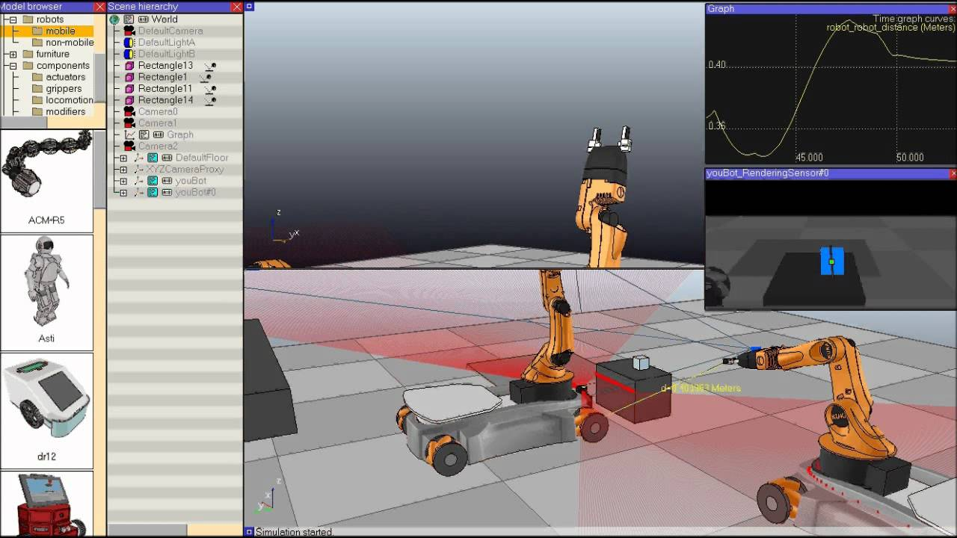
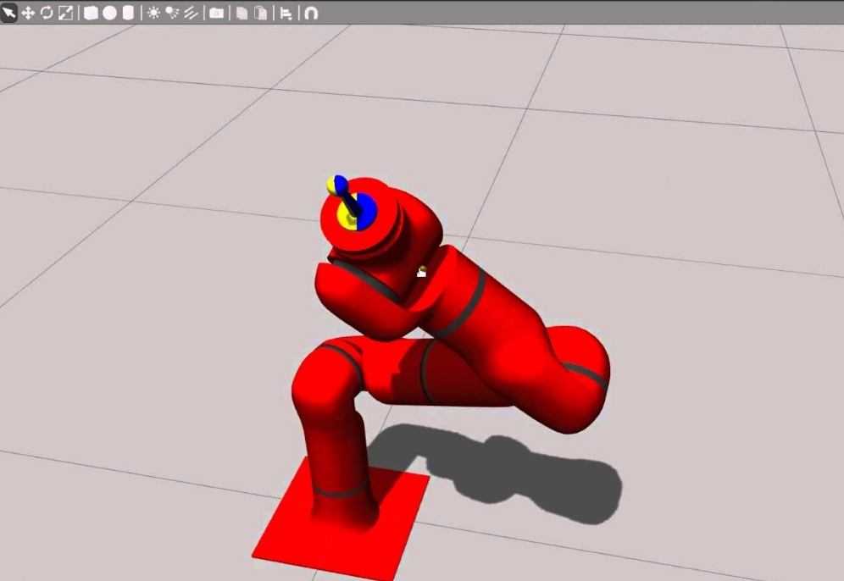
5. Анализ приложений с аналогичным требуемому функционалом
Morze
Webots
V-REP
Gazebo
Notes:
В качестве входных данных для анализа приложений с аналогичным функционалом были выбраны популярные эмуляторы V-REP, Webots, MORSE и Gazebo.
В результате анализа были выявлены следующие преимущества и недостатки:
Все перечисленные эмуляторы позволяют моделировать и взаимодействовать с моделями роботов-манипуляторов различных производителей, кроссплатформенны, и позволяют моделировать роботов различных типов и поколений, при этом большинство из них распространяются по одной из свободных лицензий. Однако универсальность данных приложений ведёт за собой усложнение взаимодействия пользователя с ними.
Также недостатком является необходимость установки программного обеспечения на компьютер и отсутствие возможности работы с мобильных платформ, таких как планшеты.

Slide 6
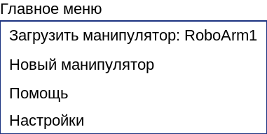
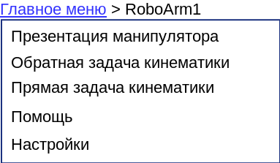
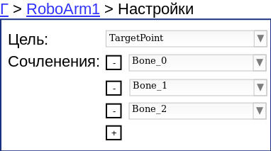
6. Выбор технологий реализации
Платформа: веб-браузер
Язык программирования: JavaScript
Визуализация: WebGL
Пользовательский интерфейс: HTML5, CSS3
Фреймворк: Blend4Web
Пример пользовательского интерфейса:
Notes:
Исходя из требований был выбран веб-браузер в качестве платформы, javascript стандарта Esmascript5 в качестве языка программирования, WebGL для визуализации трёхмерной графики, пользовательский интерфейс на HTML5 и CSS 3
Для сокращения времени на разработку приложения используется средство быстрой разработки - фреймворк. В ходе дипломной работы были рассмотрены варианты, такие как Babylon, Unity3D, TreeJS и другие и выбран фреймворк отечественной разработки Blend4web

Slide 7
7. Архитектура эмулятора
Notes:
В ходе выполнения дипломной работы за несколько итераций была разработана и дополнена архитектура, спроектированная с использованием объектно-ориентированного подхода. На слайде представлена структурная схема архитектуры приложения, структурные единицы которой реализованы как классы и совокупности классов.
Исследование “РАЗРАБОТКА АРХИТЕКТУРЫ ПРОГРАММНОГО КОМПЛЕКСА ДЛЯ ЭМУЛЯЦИИ РАБОТЫ РОБОТА-МАНИПУЛЯТОРА” была представлена на молодёжной сессии конференции “Завалишенские чтения” и опубликована в сборнике “Завалишенские чтения”16

Slide 8
8. Режимы работы эмулятора
а)
б)
презентация манипулятора
обратная задача кинематики
прямая задача кинематики
в)
а – алгоритм управляющей программы: «Перестроение звеньев для достижения заранее заданной точке»
б – алгоритм: «Поворот звеньев на заданный фиксированный угол»
в – принцип работы демонстрационной программы
Notes:
Разработанное программное обеспечение имеет 3 режима работы:
демонстрация управляющей программы;
поворот звеньев на заданный, фиксированный угол;
перестроение звеньев манипулятора для достижения заранее заданной точки.
Демонстрационная управляющая программа итеративно запускает управляющую программу перестроение звеньев для достижения заданной точки, на каждой итерации задавая новое положение заданной точки в пространстве.
блок-схема алгоритма работ
Управляющая программа “поворот звеньев на заданный угол позволяет задать положение схвата за счёт ввода углов поворота звеньев, использую решение обратной задачи кинематики.
блок-схема алгоритма работ
Управляющая программа “перестроение звеньев манипулятора для достижения заданной точки” решает обратную задачу кинематики и переориентирует звенья в соответствии с результатом
блок-схема алгоритма работ

Slide 9
9. Тестирование. Тест-кейсы
Тест-кейсы
Название | Статус прохождения
Импорт модели | Успешно
Идентификация | Неудачно
Прямая задача кинематики | Успешно
Обратная задача кинематики | Успешно
Notes:
Для объективной оценки разработанных программных средств был составлен комплект тест-кейсов, каждый из которых предназначен для тестирования отдельных функций функционала, располагаемого приложением. Также выполнено профилирование времени и памяти на выполнение управляющих программ. Также выполнено профилирование времени и памяти на выполнение управляющих программ.

Slide 10
10. Тестирование. Профилирование
Профилирование по времени исполнения
Профиль | Временя, мс
Время выполнение демонстрация | 12462
Время выполнения прямая задача кинематики | 77,62
Время выполнения «обратная задача кинематики» | 80,67
Эталонное измерение | 74,47
Профилирование по потребляемой памяти
Профиль | Память, мб
Потребляемая память - демонстрация | 62.11
Потребляемая память - прямая задача кинематики | 61.9
Потребляемая память - обратная задача кинематики | 62
Эталонное измерение | 61.14
Notes:
Профилирование выполнено в браузере с помощью Firefox Средства для разработчика

Slide 11
11. Заключение
Для упрощения внедрения и проектирования манипуляторов был разработан эмулятор манипулятора.
В ходе разработки были выполнены:
анализ существующих программных средств;
выбор средств реализации;
оптимизация времени разработки;
разработка архитектуры;
тестирование приложения эмулятора.
Рекомендации по дальнейшей разработке:
уменьшить время выполнения демонстрационного режима за счёт использования анимации вместо динамического просчёта траектории и решения обратной задачи кинематики
Исходный код приложения: https://github.com/akaguny/crane3d
Бета версия приложения: http://akaguny.github.io/crane3d/
Notes:
В результате выполнения дипломной работы было выполнено несколько итераций разработки в результате которых разработано опытное приложения. Как следует из результатов тестов, разработанное приложение реализует базовый функционал для данного этапа разработки. При дальнейшей разработке необходимо учесть результаты кейс-тестирования реализовав возможность более полной идентификации манипулятора на основе 3D модели, а также как следует из результатов профилирования необходимо изменить механизм работы управляющей программы.

Slide 12
Спасибо за внимание!
Notes:
В результате выполнения дипломной работы было выполнено несколько итераций разработки в результате которых разработано опытное приложения. Как следует из результатов тестов, разработанное приложение реализует базовый функционал для данного этапа разработки. При дальнейшей разработке необходимо учесть результаты кейс-тестирования реализовав возможность более полной идентификации манипулятора на основе 3D модели, а также как следует из результатов профилирования необходимо изменить механизм работы управляющей программы.

